Slide 1
PCOS YÜT’te Karşılaşılan Sorunlar
Doç Dr Batuhan Özmen
Ankara Üniversitesi

Slide 2
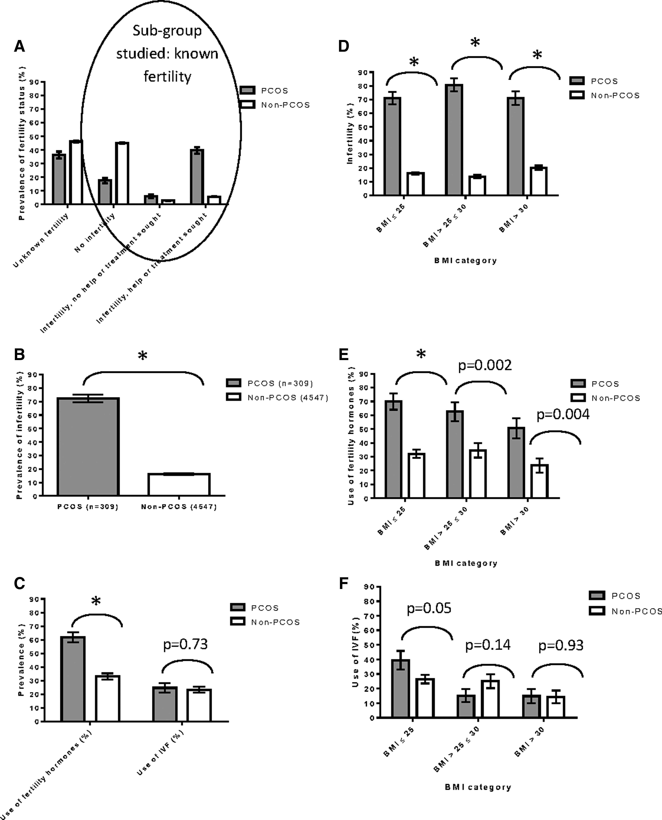
(A) Fertililte Durumu
(B) PCOS: infertilite durumu
(C) İVF ve fertilite ilaç kullanımı
(D) BMI ve PCOS: infertilite
(E) PCOS ve BMI: infertilite tedavisi kullanımı
(F) IVF by PCOS kullanımı
Published in Journal of Women's Health. April 2015, 24(4): 299-307. DOI: 10.1089/jwh.2014.5000

Slide 3
PCOS ART Sorunlar
PCOS IVF dışı sorunlar
Tanımlamada
IVF öncesi dönemde
PCOS IVF
Az yanıt
Çok yanıt/OHSS
Düşük fertilizasyon% ve implantasyon%
Erken gebelik kayıpları
Çoğul gebelik
Embryoloji
Immatür oosit %
Düşük klivaj %
Kötü kalite embryo

Slide 4
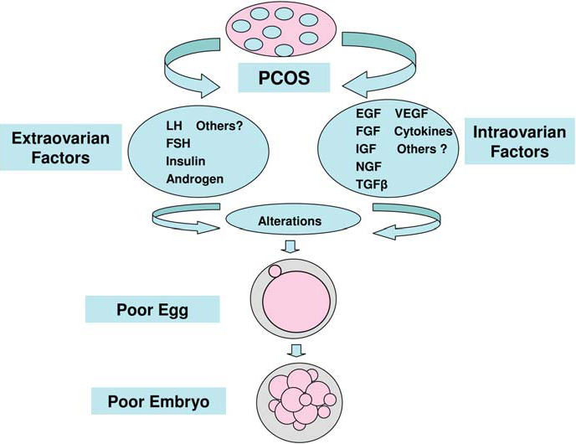
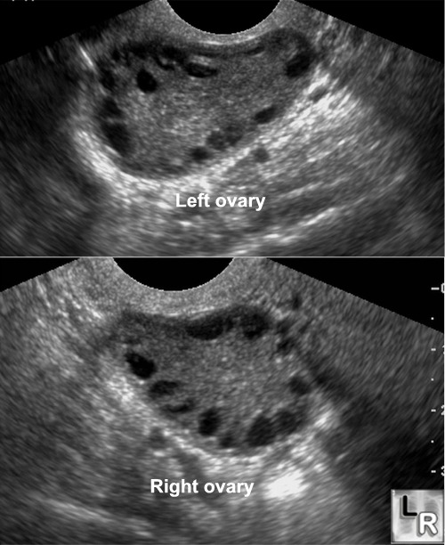
PCOS Farklıdır..

Slide 5
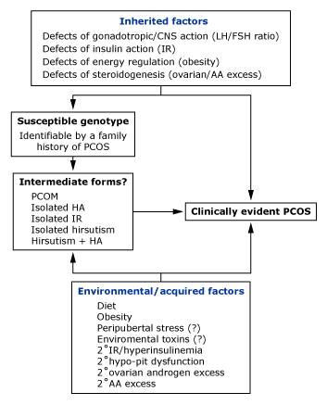
PCOS Patofizyolojisi ?
Uptodate 2010

Slide 6
PCOS İLE İLGİLİ VEYA BAĞLANTILI ADAY GENLER
Steroid metabolism and action | Insulin secretion and action/fuel metabolism | Gonadotropin action and regulation | Cardiovascular disease
CYP17 (17α-hydroxylase/17,20-lyase) | Insulin | Follistatin* | Paraoxonase*
CYP11A (cholesterol side-chain cleavage enzyme) | Insulin receptor | LH β-subunit | PAI-1 (plasminogen activator inhibitor 1)
AR (androgen receptor) | Microsatellite D19S884 (located 1 cM from the insulin receptor gene) | FSH β-subunit* | IL6 (interleukin 6)
CYP21 (21-hydroxylase)* | IRS1 and IRS2 (insulin receptor substrates 1 and 2) | Dopamine D3 receptor* | IL6 receptor complex*
CYP19 (aromatase)* | CAPN10 (calpain-10) | FSH receptor* | Adiponectin
SHBG (sex hormone binding globulin) | PPARG (peroxisome proliferator activated receptor Γ) |  | EPHX (microsomal epoxide hydrolase)*
H6PD (hexose-6-phosphate dehydrogenase)* | Resistin* |  | Aldosterone synthatase*
 | IGF2 (insulin-like growth factor 2)* |  | Tumor necrosis factor receptor 2*
 | PPP1R3* (glycogen-targeting subunit of protein phosphatase 1) |  | Matrix metalloproteinase-1*
 | PC-1 (plasma cell membrane glycoprotein 1)* |  | Factor V*
Goodarzi, MO, Azziz, R. Best Pract Res Clin Endocrinol Metab 2006

Slide 7
PCOS’ta Tanısal Sorunlar?
Alınan kritere göre farklı
Genel İnsidans %6-8
WHO II (%55,%91,?)
Epidemiyolojik çıkarımlar (NIH, Rotterdam, AES)

Slide 8
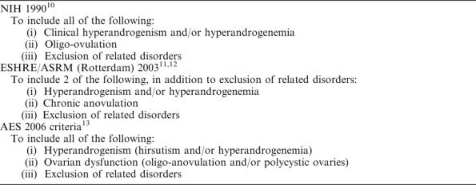
TABLE 1 Criteria for Defining PCOS
Diagnosis of Polycystic Ovary Syndrome.
TRIVAX, BRADLEY; AZZIZ, RICARDO; MD, MPH
Clinical Obstetrics & Gynecology. 50(1):168-177, March 2007.
DOI: 10.1097/GRF.0b013e31802f351b
© 2007 Lippincott Williams & Wilkins, Inc. Published by Lippincott Williams & Wilkins, Inc.

Slide 9
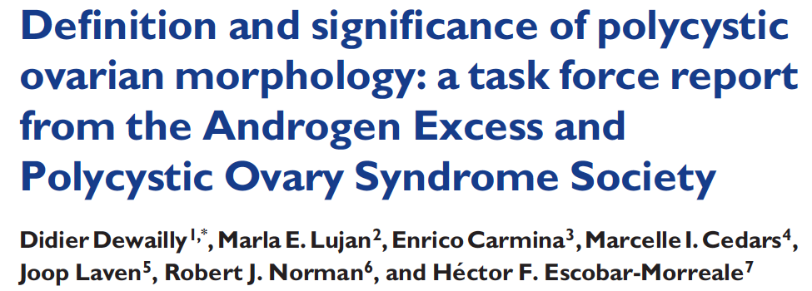
PCOS Tanım
PCOS
PCOM
2003 Consensus: >12 or more follicles measuring 2-9 mm diameter
Task Force recommendation: >25 or more follicles per ovary with advanced USG
Balen et al., 2003, Dewailly et al., 2014

Slide 10
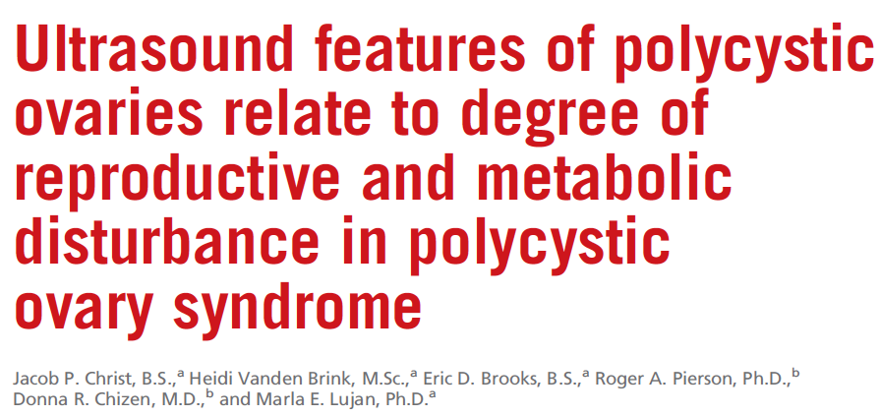
PCOS
Crist et al., 2015
Dewailly et al., 2014

Slide 11
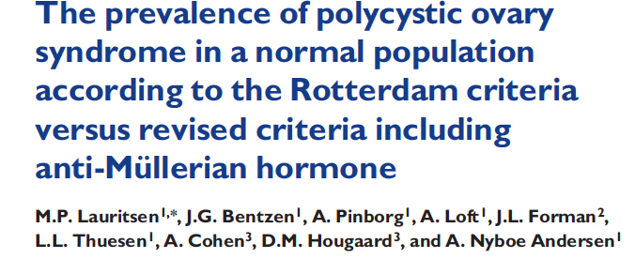
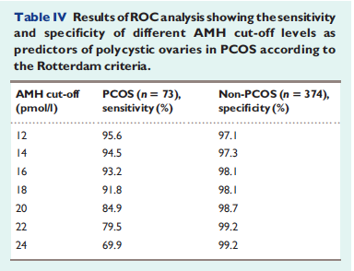
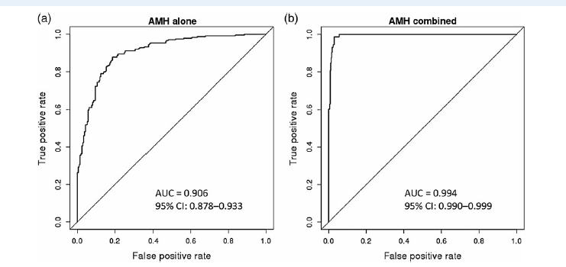
Lauritsen et al 2014

Slide 12
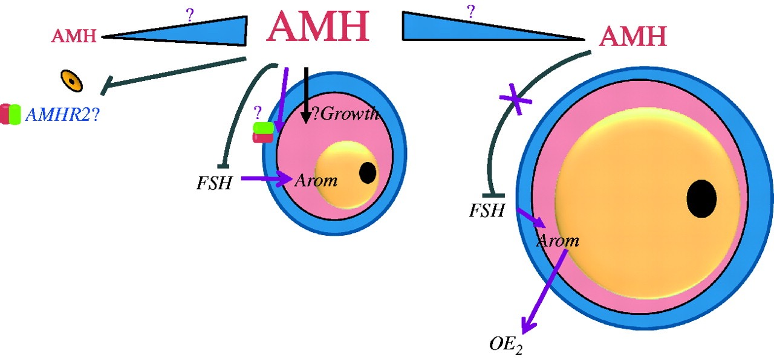
AMH: Normal follikül gelişimi regülatörü;
AMH üretimi preantral folliküllerde değişken,
ancak primer evreye doğru saptanabilir olur.
Reproduction. 2010 May;139(5):825-833

Slide 13
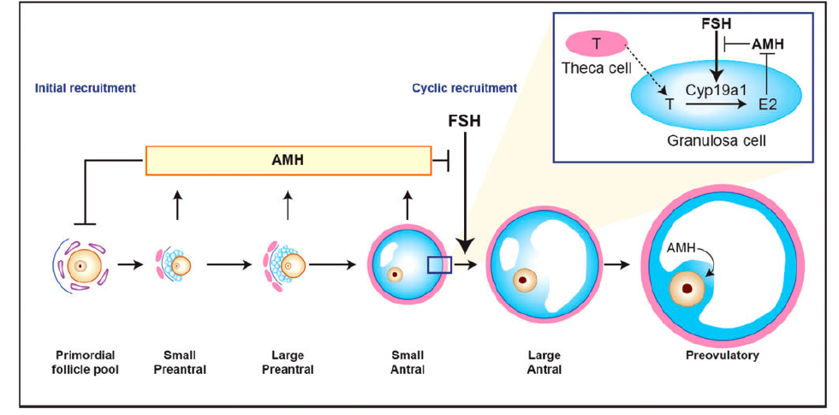
AMH Ne Yapar?
inh.
inh.

Slide 14
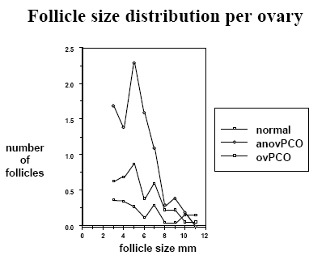
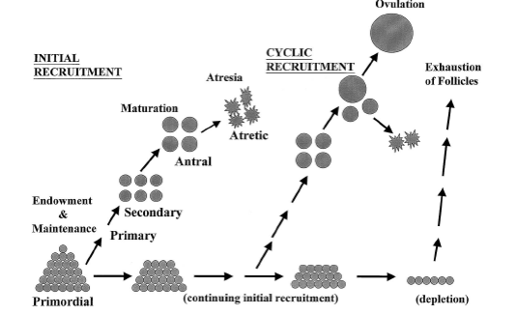
PCOS Farklıdır..
Normal overe göre
preantral folikül sayısı
x6 kat fazladır.
Folliküler gelişimde arrest olmuştur
Geniş folikül havuzu vardır
Ekzojen gonadotropine cevap verme yetisindedir.
Webber et al 2003

Slide 15
PCOS-AMH
Dolaşımdaki AMH miktarı,
normal gruba göre 2-4 kat daha FAZLADIR…
Pigny et al., 2003; Laven et al., 2004; Park et al., 2010; Lie Fong
et al., 2011

Slide 16
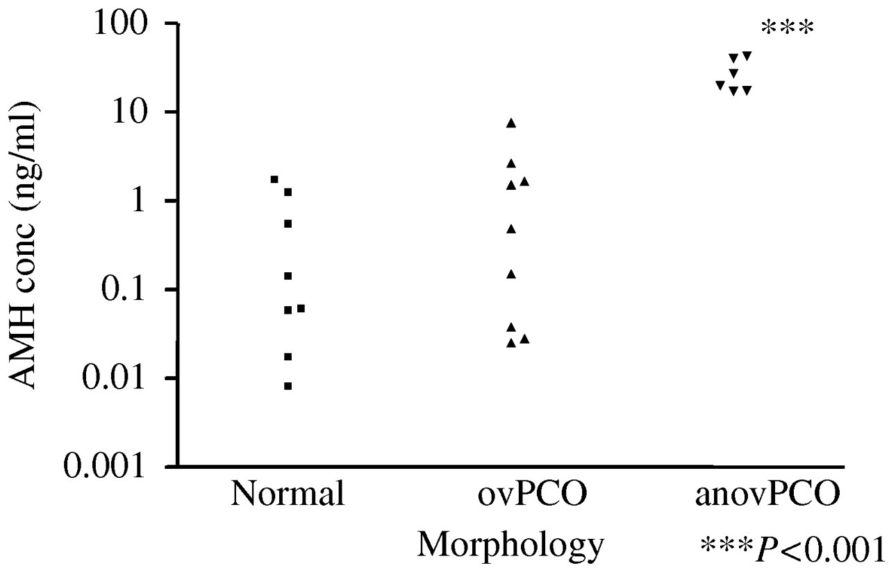
AMH Konsantrasyonu: PCOS
Granuloza hc AMH Üretimi
x20 kat
x75 kat
Pellat et al 2007
Reproduction. 2010 May;139(5):825-833

Slide 17
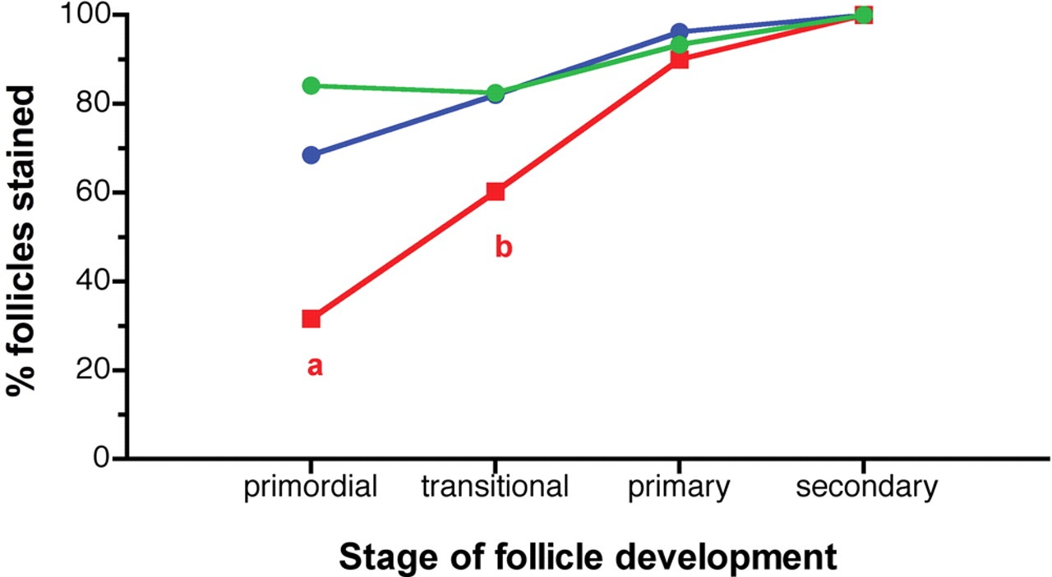
PCOS: Follikülde AMH Ekspresyonu
% Follikül AMH Boyanma
normal overler
PCOS ovülatuar
PCOS anovülatuar
Follikül Gelişim Evresi
Franks S et al. Hum. Reprod. Update 2008;14:367-378
Notes:
Proportion (%) of pre-antral follicles staining positive for AMH by immunohistochemistry in sections of ovarian tissue from The proportions of AMH positive primordial and transitional stages in anovulatory PCO were significantly lower (a: p = 0.0015; b: p = 0.0017) compared with the proportion in tissue from ovulatory subjects with either normal or polycystic ovaries (adapted from Stubbs et al., 2005).

Slide 18
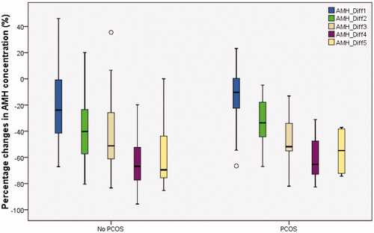
Dynamics of anti-Müllerian hormone during COH Control vs PCOS.
No between group differences were seen.

Slide 19
Yüksek AMH Ne Yapar?
Granüloza hücrelerindeki
FSH-LH bağımlı aromataz ekspresyonunu azaltır,
Estradiol üretiminde belirgin azalma,
Anovulasyon sürecine,
İNFERTİLİTE’ye katkıda bulunur
Pellat et al; Fertil Steril 2011;96:1246–1251 e1241.

Slide 20
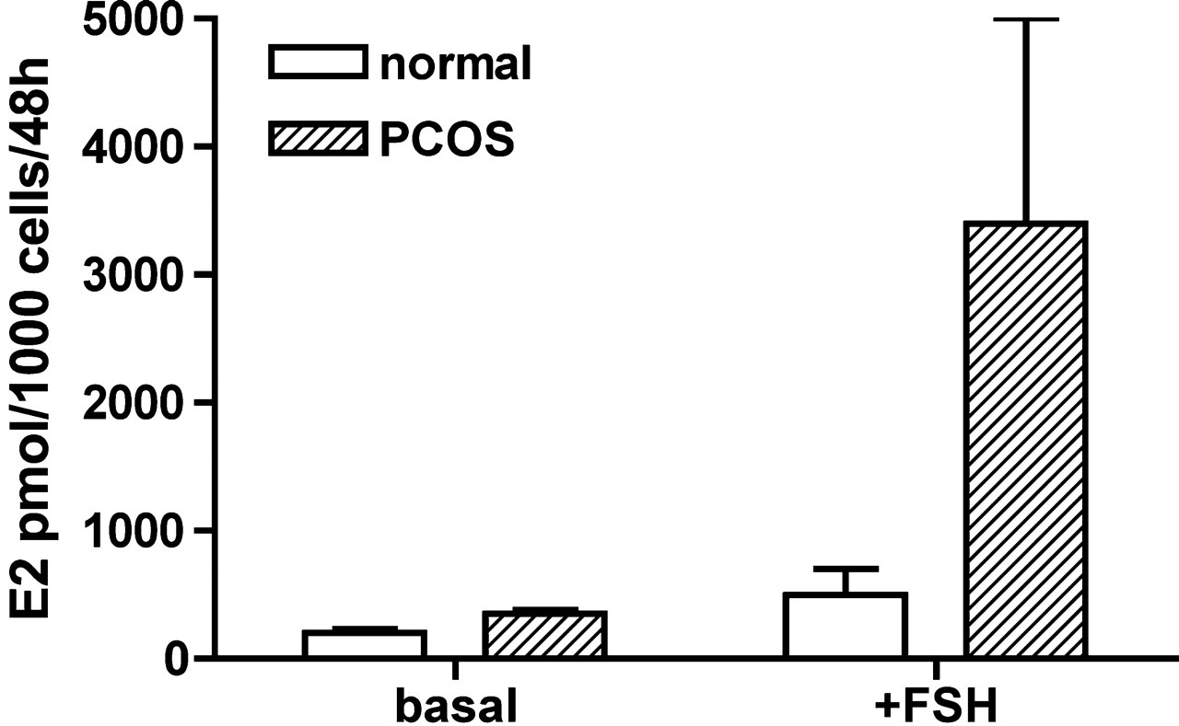
PCOS: Anormal Granüloza Yanıtı
Estradiol Üretimi
P = 0.03
Antral Follikül değişken FSH ve LH yanıtı
Franks S et al. Hum. Reprod. Update 2008;14:367-378
Notes:
Estradiol response to FSH (mean ± SEM) in granulosa cells taken from follicles from ovaries of women with anovulatory PCOS or control subjects with normal ovaries and regular cycles. The response to FSH was significantly greater (P = 0.03) in granulosa cells from PCOS compared with cells taken from normal ovaries (adapted from Mason et al., 1994).

Slide 21
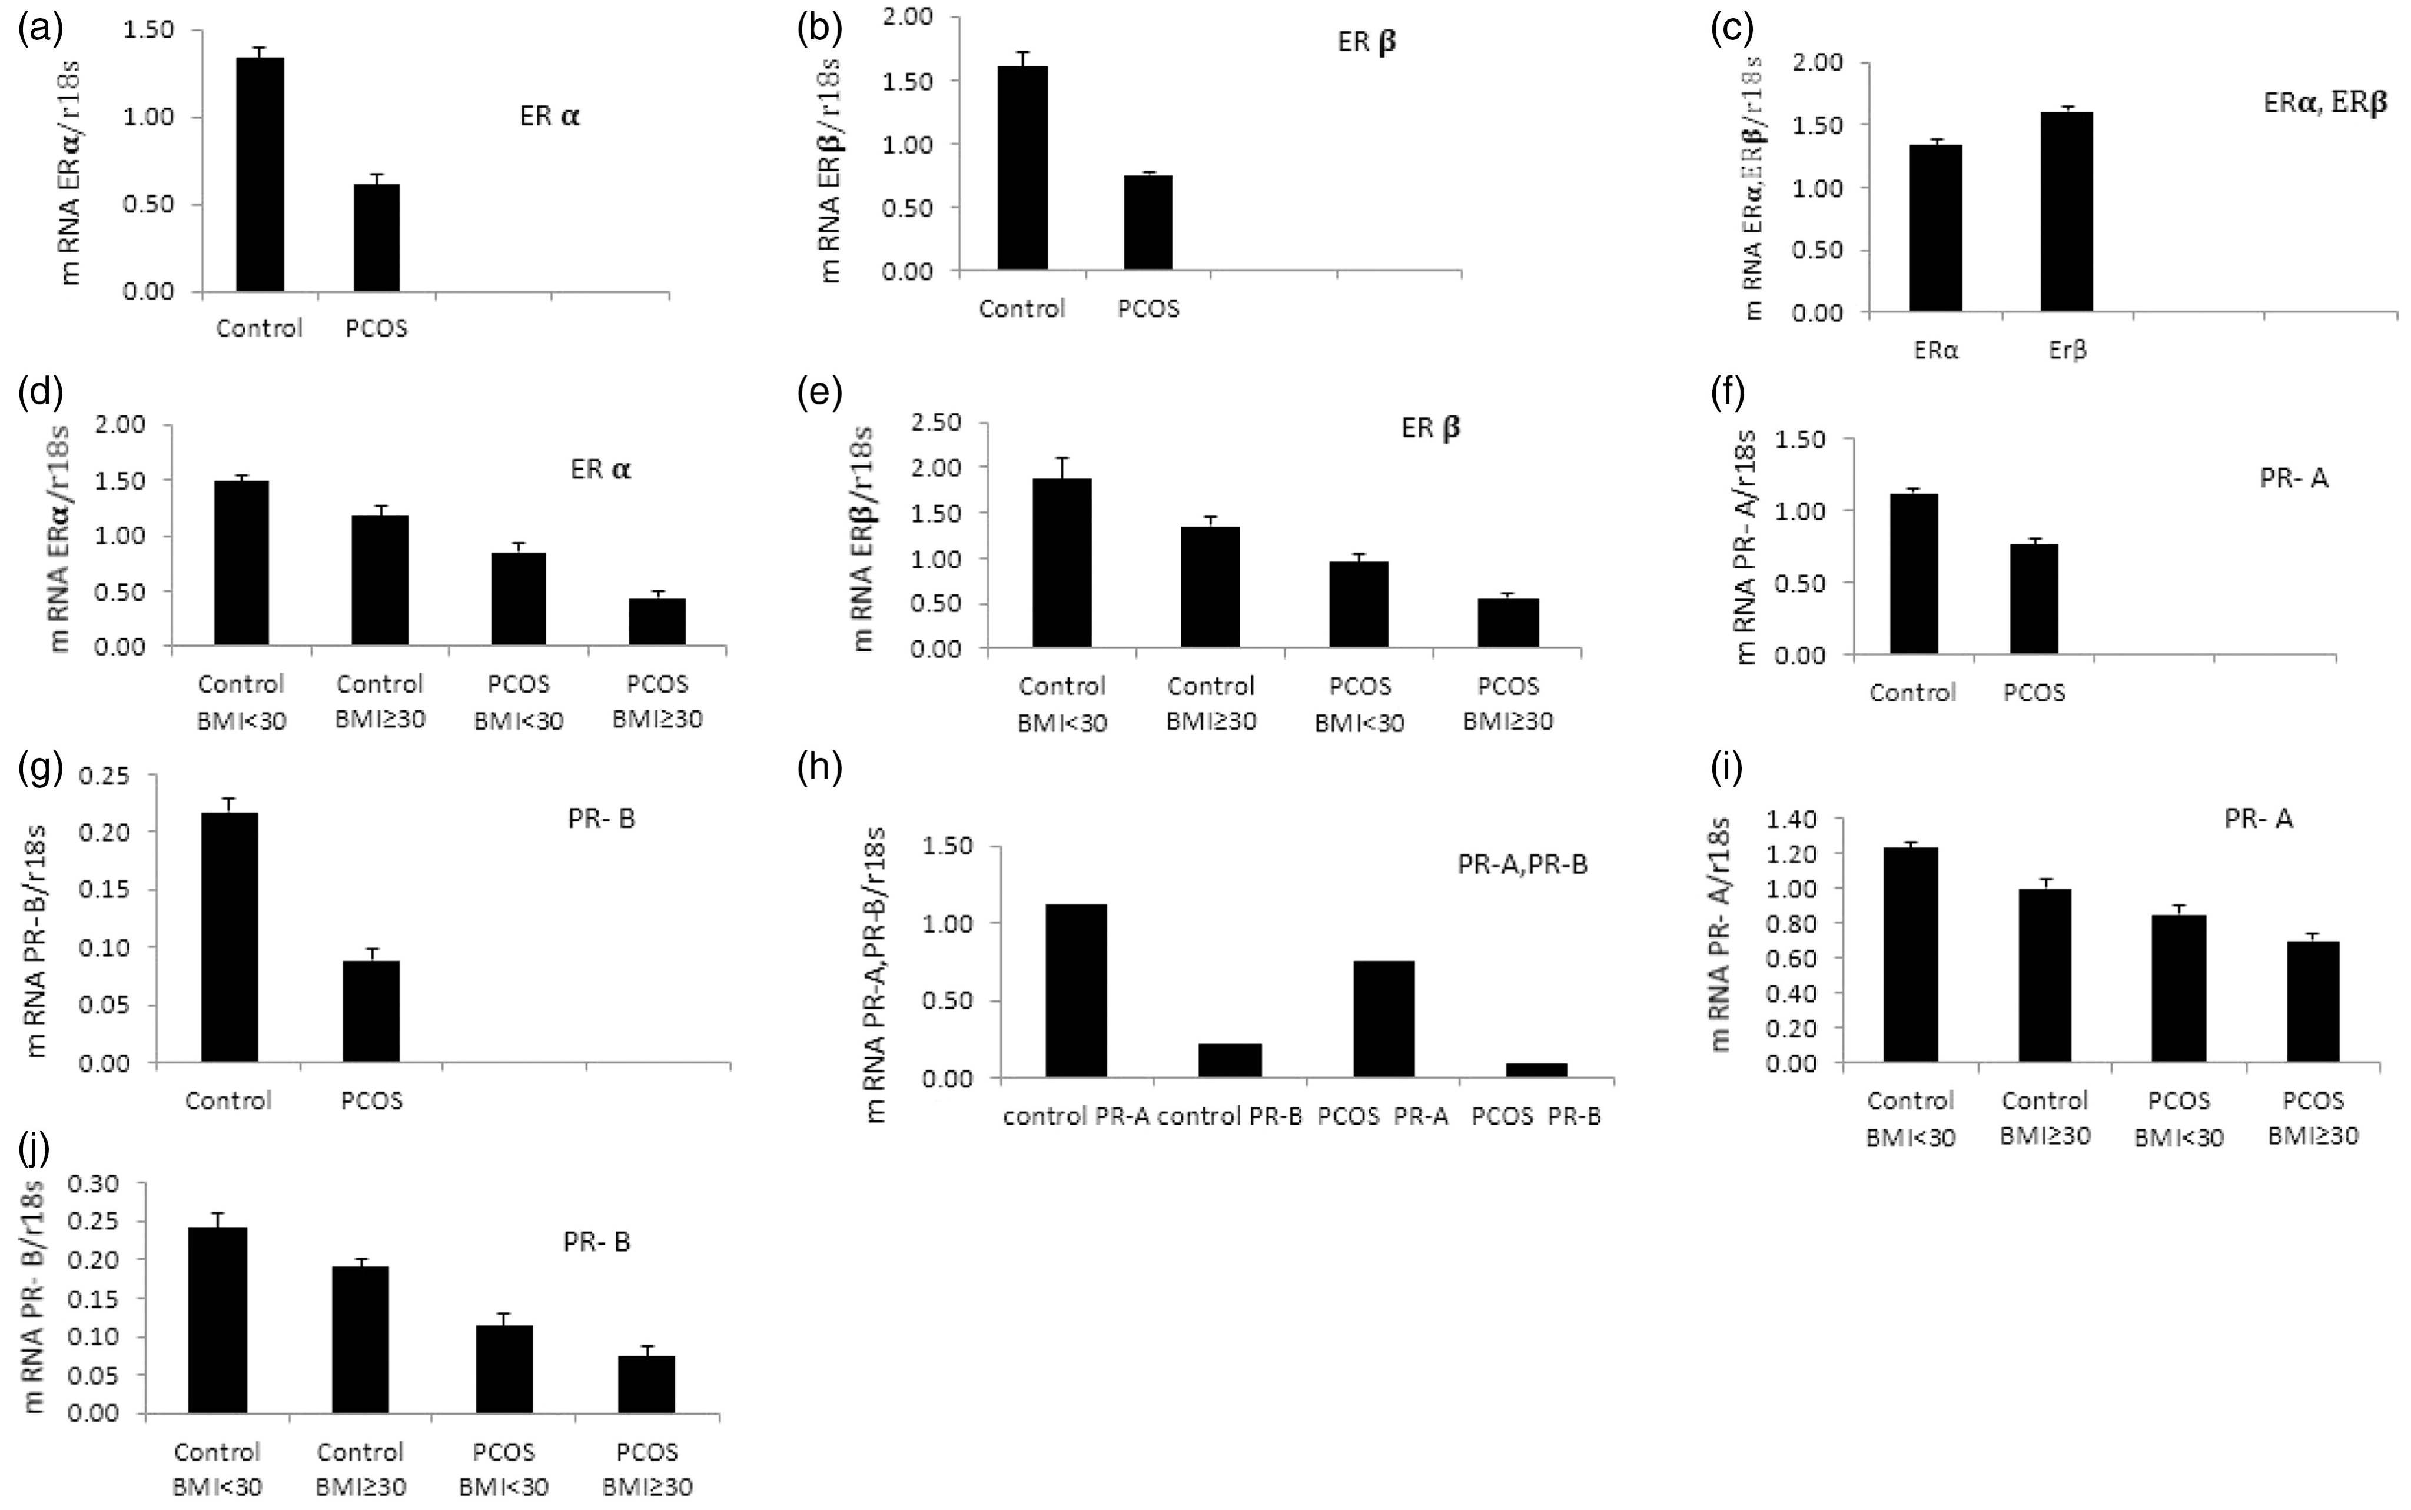
Estrogen and progesterone receptor subtype expression in granulosa
cells from women with polycystic ovary syndrome
A significant reduction of these genes in GCs from follicles of women with PCOS could be considered as a sign for maturation defect or follicular arrest in GCs
Artimani Gynecol Endocrinol. 2015 Jan 21:1-5.

Slide 22
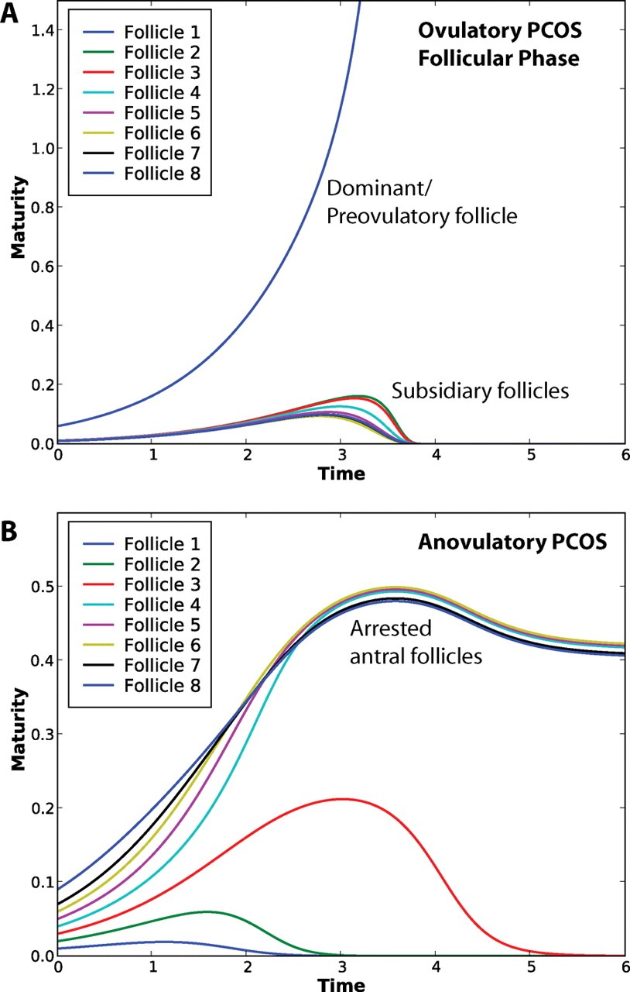
PCOS: Follikül Matürasyonu
Başlangıçta farklı
Follikül Matüritesi
Gnd Sensitivitesi
Düşük
Franks S et al. Hum. Reprod. Update 2008;14:367-378
Notes:
Mathematical modelling of follicle maturation in PCOS. Two simulations of a cohort of eight follicles in the follicular phase, showing how the outcome depends on a subtle balance between the initial maturities and sensitivities of the follicles at the start of the phase. Each given follicle has the same sensitivity in both (A) and (B), but the initial maturity is different. In (A) Follicle 1 is more mature than the others, but has relatively low sensitivity to gonadotrophins. It develops normally and ovulates, suppressing the other follicles that die by atresia. The same qualitative outcome would be observed if there were several low sensitivity follicles of similar maturity; only one of these would go on to ovulate. In contrast, in (B) Follicles 4–8, which are high sensitivity follicles, are more mature at the start of the cycle. This leads to an arrested state where these five follicles can persist at a large size indefinitely. The remaining follicles die by atresia as before. Both time and maturity are measured in arbitrary units (adapted from Chavez-Ross et al., 1997).

Slide 23
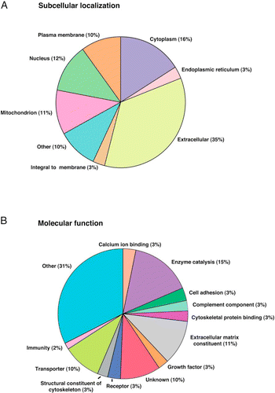
Proteomics of Follicular Fluid From Women With PCOS Suggests Molecular Defects in Follicular Development
Conclusions:
Proteins indispensable for follicular growth were found to be differentially expressed in follicular fluid of women with PCOS, which may in part explain the aberrant folliculogenesis observed in these women.
S. Ambekar et al. The Journal of Clinical Endocrinology & Metabolism 2014

Slide 24
PCOS: Follikülogenez
Folliküler disfonksiyonun primer düzeyi overdir, folliküllerin değişken Gnd cevabı
Arrest olan folliküllerin özellikleri sağlıklı (Maturite şansı olan) folliküllerden farklıdır.
Bu cevap artmış FSH ve LH sensitivitesi ile ilişkilidir.
Prematür olarak FSH cevabı veren folliküller sağlıklı folliküllerin gelişimini ve matüritesini engeller.

Slide 25
PCOS-COH
Aşırı cevap-OHSS
Düşük fertilizasyon oranları
Fazla sayıda immatür oosit
Düşük klivaj oranları
Düşük implantasyon oranları
Yüksek abortus oranları
Heijnen, Human reproduction update 2006

Slide 26
Toplanan Oosit fazla
Siklus iptalleri fazla
Fertilizasyon düşük
Heijnen et al 2006

Slide 27
PCOS: IVF’te Siklus Süresi
Heijnen E et al. Hum. Reprod. Update 2006;12:13-21
Notes:
Difference in amount of gonadotrophins (a) and duration of stimulation (b) used for ovarian stimulation for IVF comparing polycystic ovary syndrome (PCOS) patients and matched controls.

Slide 28
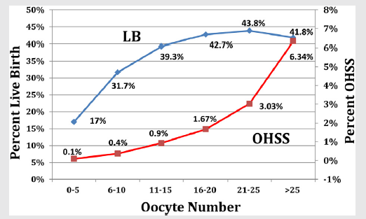
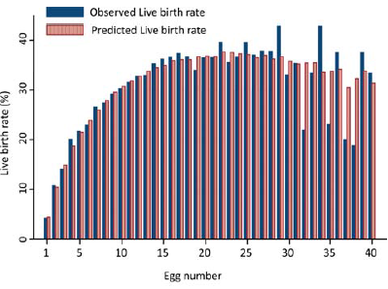
Oosit Sayısı: OHSS vs Canlı Doğum
Sunkara et al 2011, Steward et al Fertil Steril 2014

Slide 29
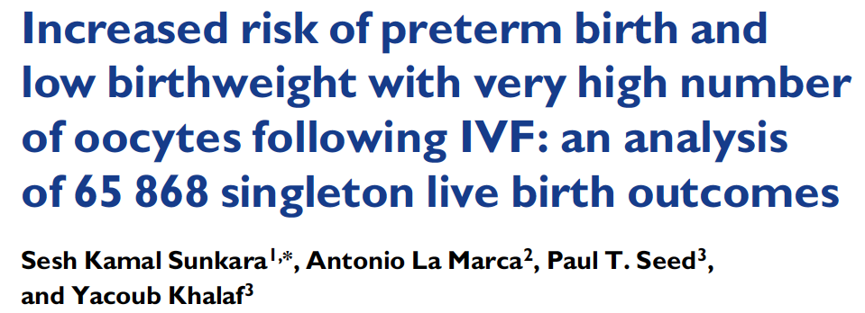
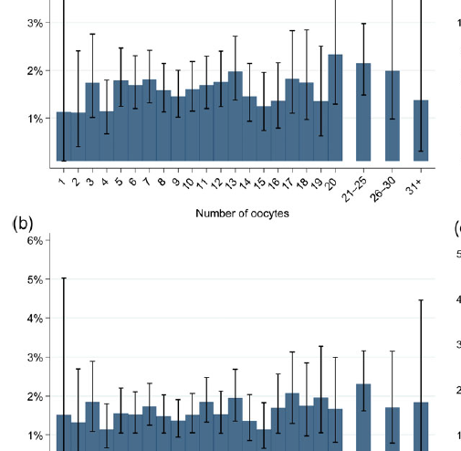
Toplanan oosit sayısı >20 ise, preterm doğum ve düşük doğum ağırlığı insidansı FAZLADIR..
Sunkara et al 2015

Slide 30
PCOS: Erken Gebelik Kayıpları
PCOS Kontrol
Homburg et al, 1993 37% 25%
Balen et al, 1993 36% 24%
Ludwig et al, 1999 41% 21%
Winter et al, 2002 26% 15%
Wang et al, 2002 25% 18%

Slide 31
PCOS: Erken Gebelik Kayıpları
İnfertilite Tedavisi
Endometrial östrojen reseptör etkisi
LH indüksiyonu
Pinopod formasyon eksikliği
Obezite
Hiperinsülinemi (Artmış PAI, Obezite)
Creus et al. Hum Reprod 2003
Shoham et al. Clin Endocrinol 1990
Hamilton-Fairley BJOG 1992
Homburg Fertil Steril 1993
Wang et al. Human Reproduction 2001
Wang et al. Obesity Research 2002
Palomba et al. Fertil Steril 2005

Slide 32
PCOS: Erken Gebelik Kayıpları
Yüksek LH düzeyleri
Endometrial Disfonksiyon ve Reseptivite Düşüklüğü
Hiperinsulinemi
Düşük Serum Glycodelin
Düşük IGFBP1
Artmış plazma Endothelin 1
Oosit Kalitesi Düşüklüğü
Homburg et al Fertil Steril 1993
Jakubowicz et al. J Clin Endocrnol Met 2001
Diamantis-Kandarakis et al. Eur J Endocrinol 2005
Orio et al. J Clin Endocrnol Met 2005

Slide 33
Neden Fertilizasyon Oranları Düşük
? Oositlerin İmmatüritesi
? Sitoplasmik matürite problemi
? Oosit kalite düşüklüğü
? Anöploidi yüksekliği
? Uygun olmayan mikroçevre
Ludwig et al, 1999

Slide 34
PCOS: Oosit Kalitesi
Oosit DNA – mikroarray & PCR
Oosit eksprese genler – PCOS vs Kontrol
374 farklı gen PCOS
Bir kısmı kromozomal düzenlenme ve ayrılma (Mitoz/Mayoz)
Androjen ve Aktivatörler (Nükleer Reseptör)
Mayoz defektler - erken embryo
gelişimi etkilenir
Wood et al. J Clin Endocrinol Metab 2007

Slide 35
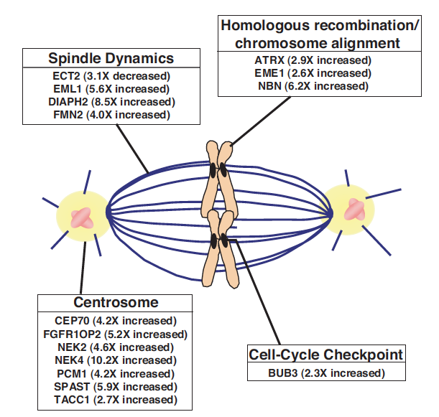
PCOS oositlerinde farkı mRNA sentezi farklı transkriptomlar MEVCUT..
Wood et al 2007

Slide 36
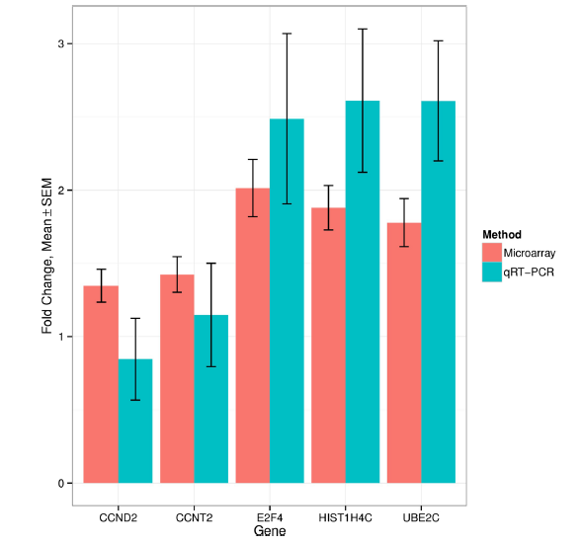
Kontrol vs PCOS
Corona radiata hücre
Bozulmuş-gecikmiş
final oosit matürasyonu bulguları
Wissing et al 2014

Slide 37
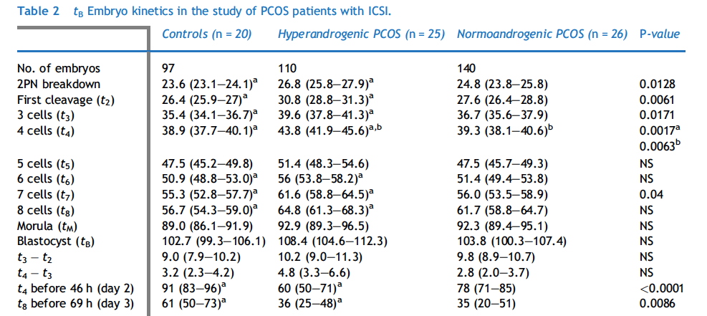
Hiperandrojenik PCOS olgularda
fertilizasyon ve klivaj oranlarında GECİKME…
Wissing et al 2015

Slide 38
PCOS: Aneuploid Embryo
Parametre | PCOS (n = 74) | Kontrol (n = 100) | P
No. Toplanan oosit | 22.8 ± 9.8 | 16.5 ± 7.6 | <.01
No. Fertilize olan oosit | 13.9 ± 5.3 | 10.2 ± 5.1 | <.01
No. euploid embryo | 3.3 ± 2.1 | 2.4 ± 2.0 | <.01
No. aneuploid embryo | 2.7 ± 3.2 | 1.7 ± 2.1 | <.01
No. kompleks anormal embryo | 2.7 ± 2.7 | 1.7 ± 1.8 | <.01
Euploid embryo oranı | 49.1 ± 28.1 | 51.8 ± 30.1 | NS
İmplantasyon (%/ET) | 24.3 ± 30.5 | 28.4 ± 32.5 | NS
No. Transfer edilen embryo | 3.0 ± 1.0 | 2.9 ± 1.3 | NS
Klinik Gebelik / ET | 35 (48.6) | 50 (53.2) | NS
Erken Gebelik Kaybı | 5 (14.3) | 4 (8.0) | NS
Ongoing Gebelik | 30 (41.7) | 46 (48.9) | NS
Weghofer et al. Fertil Steril 2007.

Slide 39
PCOS : YÜT sorunları aşma
Diagnostik kriterlerin göz ardı etmemek
Follikülogenezi düzenlenmek
Fertilizasyon başarısızlığını engelenmek
Erken gebelik kayıplarının önüne geçmek

Slide 40
Teşekkürler

